Slide 1
Дивосвіт збирає
друзів - 2011

Slide 3
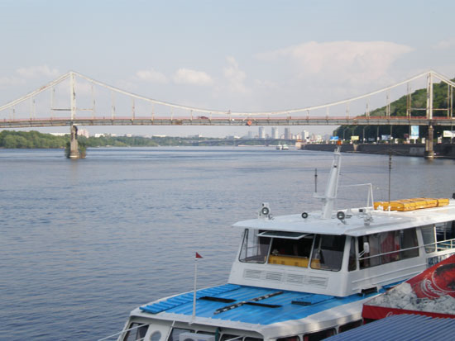

Slide 5
Фото СШ№11

Slide 6
Вітаємо!
Вітаємо! Вітаємо!

Slide 7
Дивосвіт збирає друзів
Гімн “Дивосвіту”
Співають:
Федоров В.
Клименко Т.

Slide 8
Директор
школи
Аракчеєва
Валентина Романівна

Slide 9
“Чечётка”
2-А
клас

Slide 10
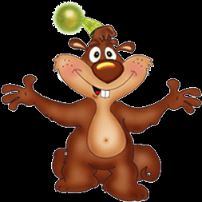
“ОБЛИЧЧЯ ШКОЛИ”
Номінація

Slide 11
Зоряний олімп 2011

Slide 12
“Зоряний олімп
2011”
Номінація

Slide 13
“Джамайка”
О. Сахнюк

Slide 14
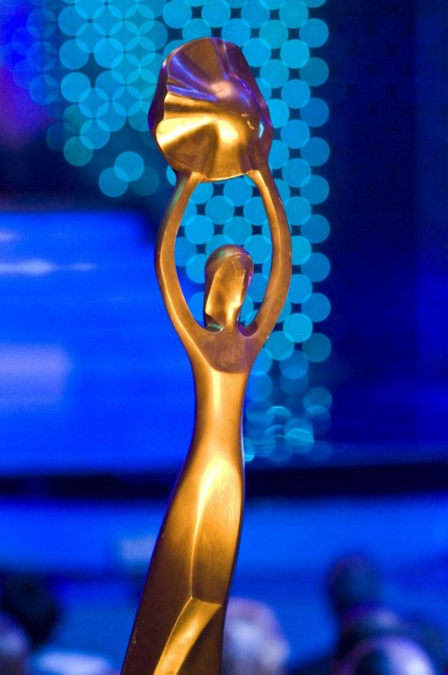
“Гордість Дивосвіту”
Номінація

Slide 15
Фото президента

Slide 16
Сич Яна + Седченко Таня

Slide 17
Номінація
“Творча особистість – 2011”

Slide 18
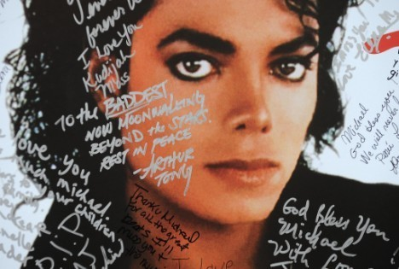
Усенко І.
“ДЖЕКСОН”

Slide 19
“Спортивна надія”
номінація

Slide 20
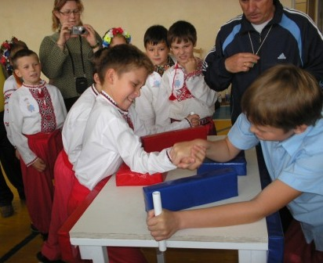
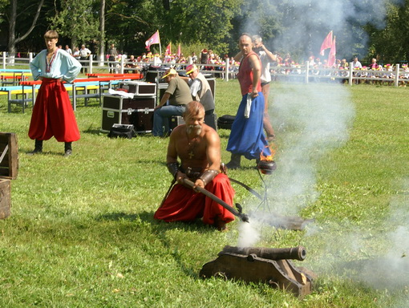

Slide 21
Юна співачка з 3-А класу
Агаркова
Катерина

Slide 22
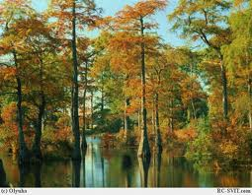
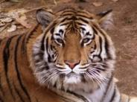
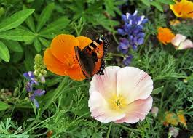
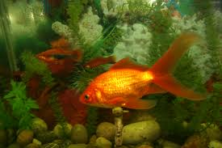
Номінація
“ЮНИЙ ДРУГ
ПРИРОДИ - 2011”

Slide 23
Нагородження батьків
та піклувальної ради

Slide 24
ФЕДОРОВ
ВЛАД

